Slide 1
КУРСОВОЙ ПРОЕКТ · РК-1 · DATA SCIENCE
Автоматизация строительного контроля
и управления качеством СМР
2.03 млн
Аналитическая часть самостоятельного учебного проекта
Постановка задачи · качество данных · 7 графиков EDA
Baseline · план дальнейшей работы · воспроизводимый код
КОМАНДА
ДАТАСЕТ
ОБЪЁМ
ДАТА АНАЛИЗА
Медиханов Тимур
Chicago Building Violations
полный архив с 2006 года
2 032 070 записей
931 МБ в CSV
09.10.2026

Slide 2
01 — ПОСТАНОВКА ЗАДАЧИ
Кому и для какого решения нужен результат
ПОЛЬЗОВАТЕЛЬ
РЕШЕНИЕ
ВЫХОД
Координатор инспекций и руководитель строительного контроля.
Приоритет внимания к уже запланированной инспекции.
Вероятность FAILED среди записанных FAILED/PASSED.
FN: пропущенная проблемная проверка — 5 у.е.
FP: лишнее внимание к успешной проверке — 1 у.е.
Критерий: AP ≥ Dummy + 0.05; recall ≥ 0.80; precision ≥ доли FAILED.
Цена ошибки — учебная гипотеза. Решение проверяет специалист.
Chicago Building Violations · снимок 09.10.2026 · учебный проект
СТРОЙКОНТРОЛЬ СМР · РК-1
2
Медиханов Тимур

Slide 3
02 — ИСТОЧНИК ДАННЫХ
Полный архив, но ограниченный охват
ПАРАМЕТР
СНИМОК 09.10.2026
Источник
Chicago Data Portal · 22u3-xenr
Строк / столбцов
2 032 070 / 26
Инспекции после агрегации
470 576
Бинарная выборка
357 763
Формат / доступ
CSV → Parquet ZSTD · открытый экспорт без токена
Журнал нарушений Чикаго: не все инспекции и не локальные данные СМР.
Результат нельзя переносить на другой город без проверки.
Chicago Building Violations · снимок 09.10.2026 · учебный проект
СТРОЙКОНТРОЛЬ СМР · РК-1
3
Медиханов Тимур

Slide 4
03 — КАЧЕСТВО ДАННЫХ · 1–4
Восемь проверок качества данных
ПРОВЕРКА
РЕЗУЛЬТАТ
РЕШЕНИЕ
1. Структура и типы
26 полей; ошибки разбора дат: 0.
Явные типы, строгий CSV-парсер; потеря строк не допускается.
2. Полнота
Без ключей: 0; без координат: 2 020.
Пропуски считаются по всем полям; координаты импутируются внутри train.
3. Уникальность
Повторы ID: 0; полные повторы: 0.
ID нарушения и номер инспекции имеют разную гранулярность.
4. Допустимые значения
Некорректных дат: 0; координат вне рамки: 0.
Даты 2006–09.10.2026; грубая рамка 41.6–42.1 / −88–−87.5.
Использован стандартный чек-лист: перечень преподавателя не предоставлен.
Chicago Building Violations · снимок 09.10.2026 · учебный проект
СТРОЙКОНТРОЛЬ СМР · РК-1
4
Медиханов Тимур

Slide 5
03 — КАЧЕСТВО ДАННЫХ · 5–8
Восемь проверок качества данных
ПРОВЕРКА
РЕЗУЛЬТАТ
РЕШЕНИЕ
5. Согласованность
Инспекций с разными датами: 41 744; обратных дат статуса: 0.
Проверка единства объекта, даты, службы, категории и статуса внутри инспекции.
6. Целевая метка
Бинарная выборка: 357 763; FAILED: 73.7%.
FAILED=1, PASSED=0; остальные статусы и конфликты исключены.
7. Репрезентативность
Один город; 155 788 групп объектов; 2026 неполный.
Архив нарушений не является полным реестром всех осмотров или СМР.
8. Утечка и время
Train ≤2023; validation 2024; test 2025; 8 исходных признаков.
Постфактум поля исключены; версии полей на момент осмотра недоступны.
Использован стандартный чек-лист: перечень преподавателя не предоставлен.
Chicago Building Violations · снимок 09.10.2026 · учебный проект
СТРОЙКОНТРОЛЬ СМР · РК-1
5
Медиханов Тимур

Slide 6
04 — ПОДГОТОВКА
Одна строка модели — одна инспекция
RAW
PROCESSED
MODEL DATA
2 032 070
470 576
357 763
Записи нарушений
Строгий CSV-парсер
Хеш и метаданные
Группировка inspection_number
Проверка конфликтов
Число нарушений для EDA
Только FAILED / PASSED
Конфликты исключены
8 входных признаков
Текущие нарушения, статус и результаты устранения исключены из входов модели.
Chicago Building Violations · снимок 09.10.2026 · учебный проект
СТРОЙКОНТРОЛЬ СМР · РК-1
6
Медиханов Тимур

Slide 7
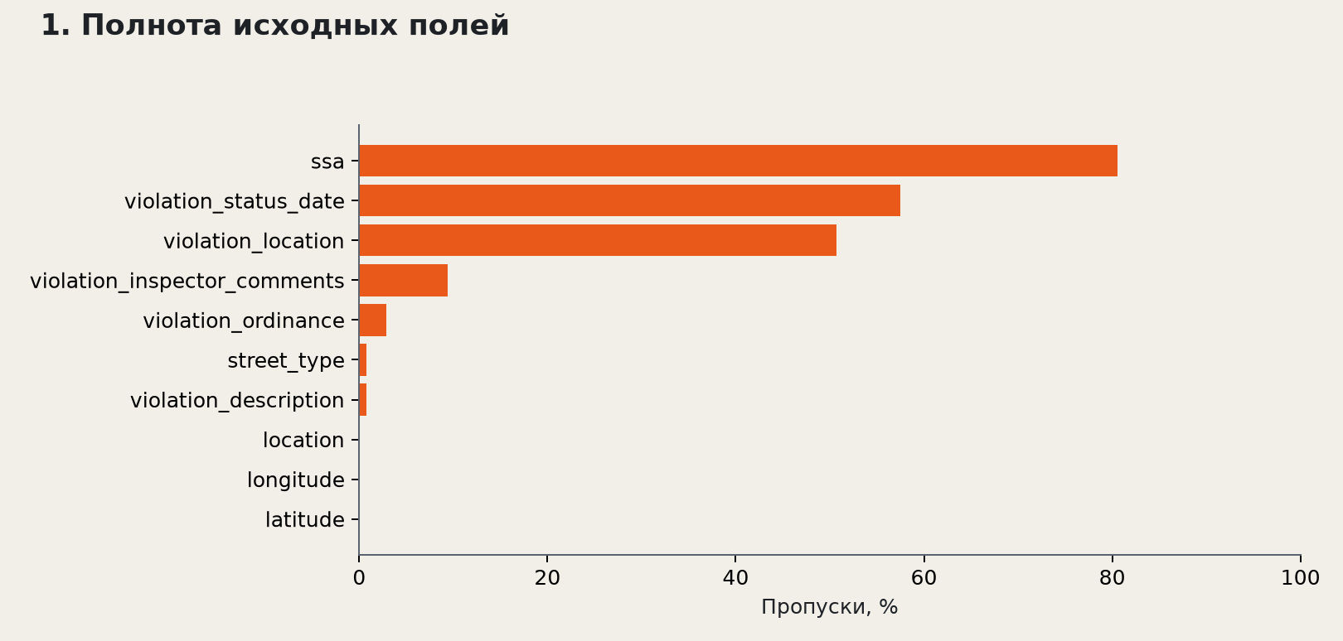
05 — РАЗВЕДОЧНЫЙ АНАЛИЗ · 1/7
Полнота исходных полей
ВЫВОД
Максимальная доля пропусков — 80.6% в ssa. Даты статуса, комментарии и SSA не включены в модель; координаты заполняются медианой только по train с индикатором пропуска.
Chicago Building Violations · снимок 09.10.2026 · учебный проект
СТРОЙКОНТРОЛЬ СМР · РК-1
7
Медиханов Тимур

Slide 8
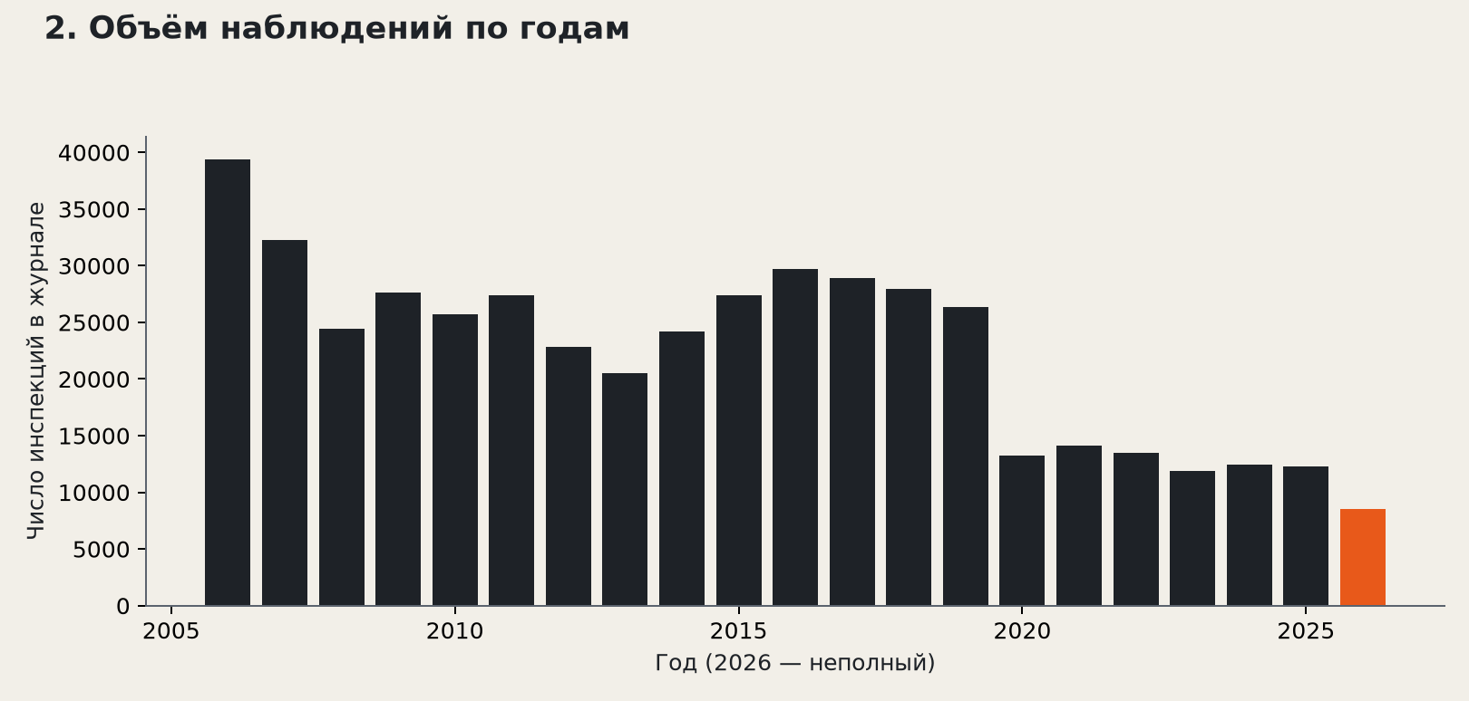
05 — РАЗВЕДОЧНЫЙ АНАЛИЗ · 2/7
Объём наблюдений по годам
ВЫВОД
Максимум в архиве — 2006 год: 39,385 инспекций. 2026 год неполный и не используется как тест. Изменение объёма отражает и практику регистрации, поэтому не доказывает изменение качества зданий.
Chicago Building Violations · снимок 09.10.2026 · учебный проект
СТРОЙКОНТРОЛЬ СМР · РК-1
8
Медиханов Тимур

Slide 9
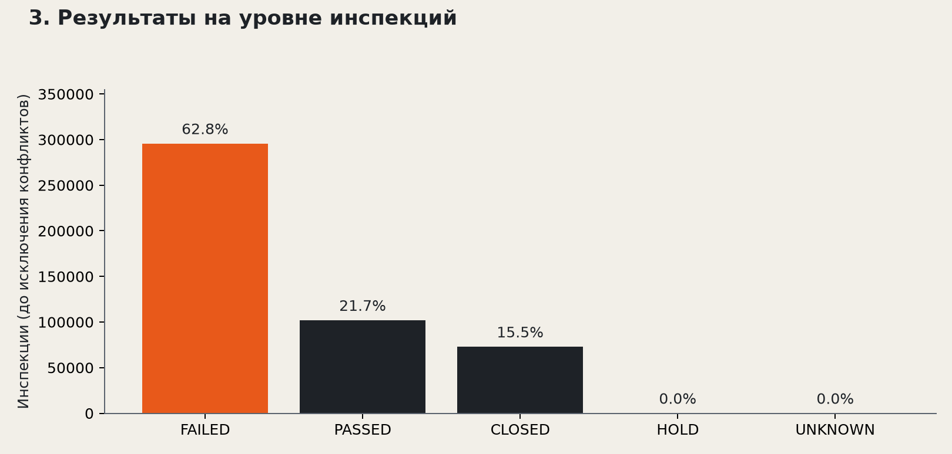
05 — РАЗВЕДОЧНЫЙ АНАЛИЗ · 3/7
Результаты на уровне инспекций
ВЫВОД
В бинарной выборке FAILED составляет 73.7%. CLOSED, HOLD и UNKNOWN исключены: отсутствие FAILED не означает PASSED. Accuracy без метрик классов может скрывать пропуски проблемных проверок.
Chicago Building Violations · снимок 09.10.2026 · учебный проект
СТРОЙКОНТРОЛЬ СМР · РК-1
9
Медиханов Тимур

Slide 10
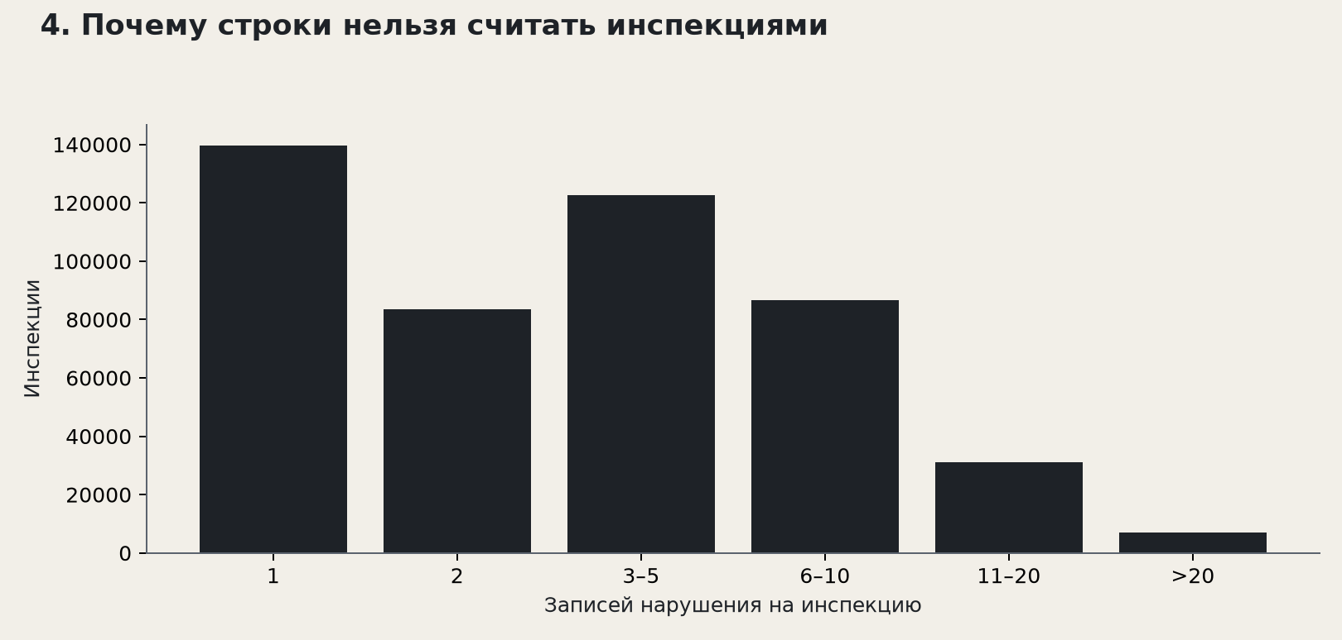
05 — РАЗВЕДОЧНЫЙ АНАЛИЗ · 4/7
Почему строки нельзя считать инспекциями
ВЫВОД
Медиана — 3 записи, 95-й перцентиль — 13, максимум — 538. Доля FAILED по строкам перевзвешивает инспекции с большим числом нарушений. Число нарушений текущей проверки используется только в EDA.
Chicago Building Violations · снимок 09.10.2026 · учебный проект
СТРОЙКОНТРОЛЬ СМР · РК-1
10
Медиханов Тимур

Slide 11
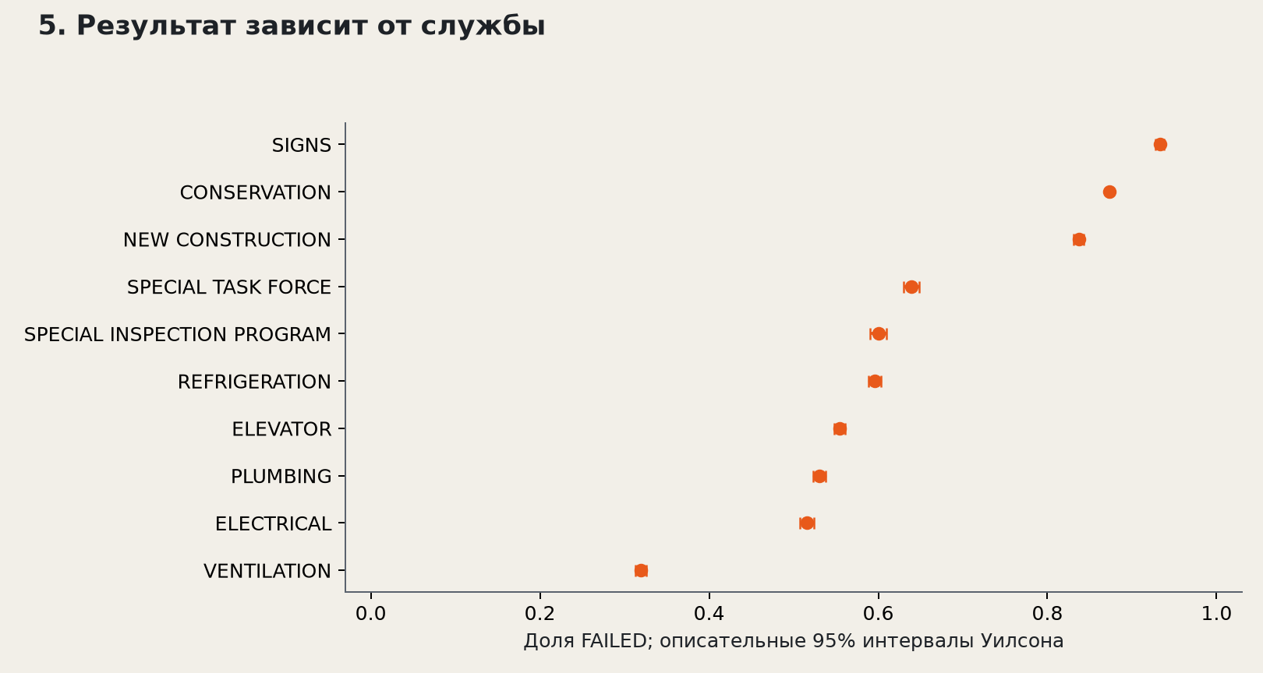
05 — РАЗВЕДОЧНЫЙ АНАЛИЗ · 5/7
Результат зависит от службы
ВЫВОД
Среди 10 крупнейших служб доля FAILED меняется от 31.9% до 93.3%. Служба — кандидат в признаки, но различие может отражать процедуры учёта. Интервалы описательные и не учитывают зависимость повторных инспекций одного объекта.
Chicago Building Violations · снимок 09.10.2026 · учебный проект
СТРОЙКОНТРОЛЬ СМР · РК-1
11
Медиханов Тимур

Slide 12
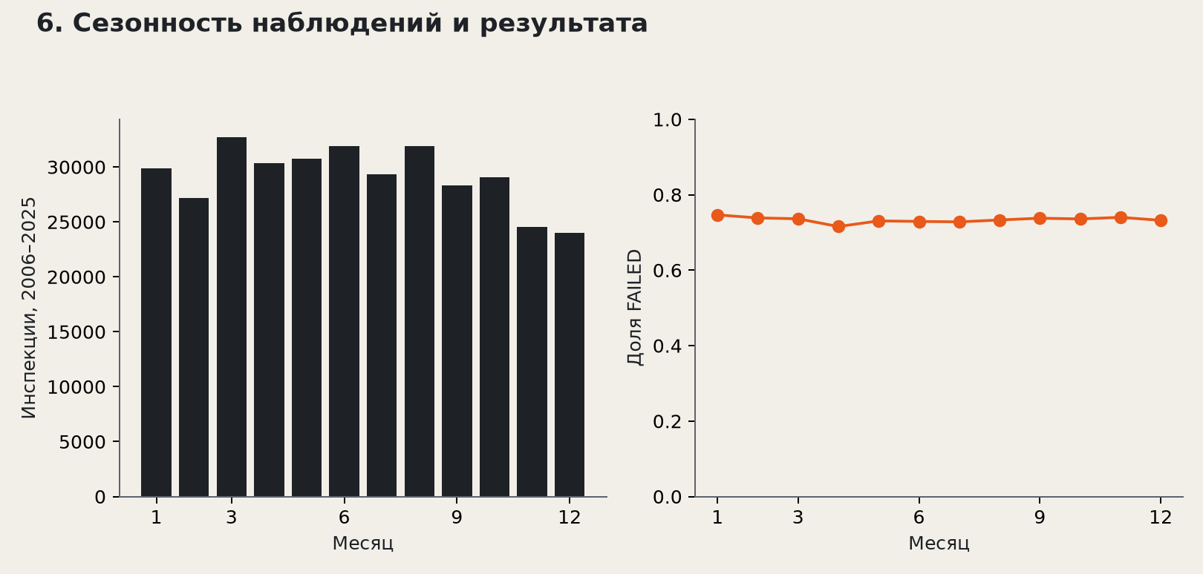
05 — РАЗВЕДОЧНЫЙ АНАЛИЗ · 6/7
Сезонность наблюдений и результата
ВЫВОД
В полных годах месячная доля FAILED составляет 71.6%–74.7%. Месяц кодируется циклически; это ассоциация, смешанная с составом служб и лет, а не причинный эффект сезона.
Chicago Building Violations · снимок 09.10.2026 · учебный проект
СТРОЙКОНТРОЛЬ СМР · РК-1
12
Медиханов Тимур

Slide 13
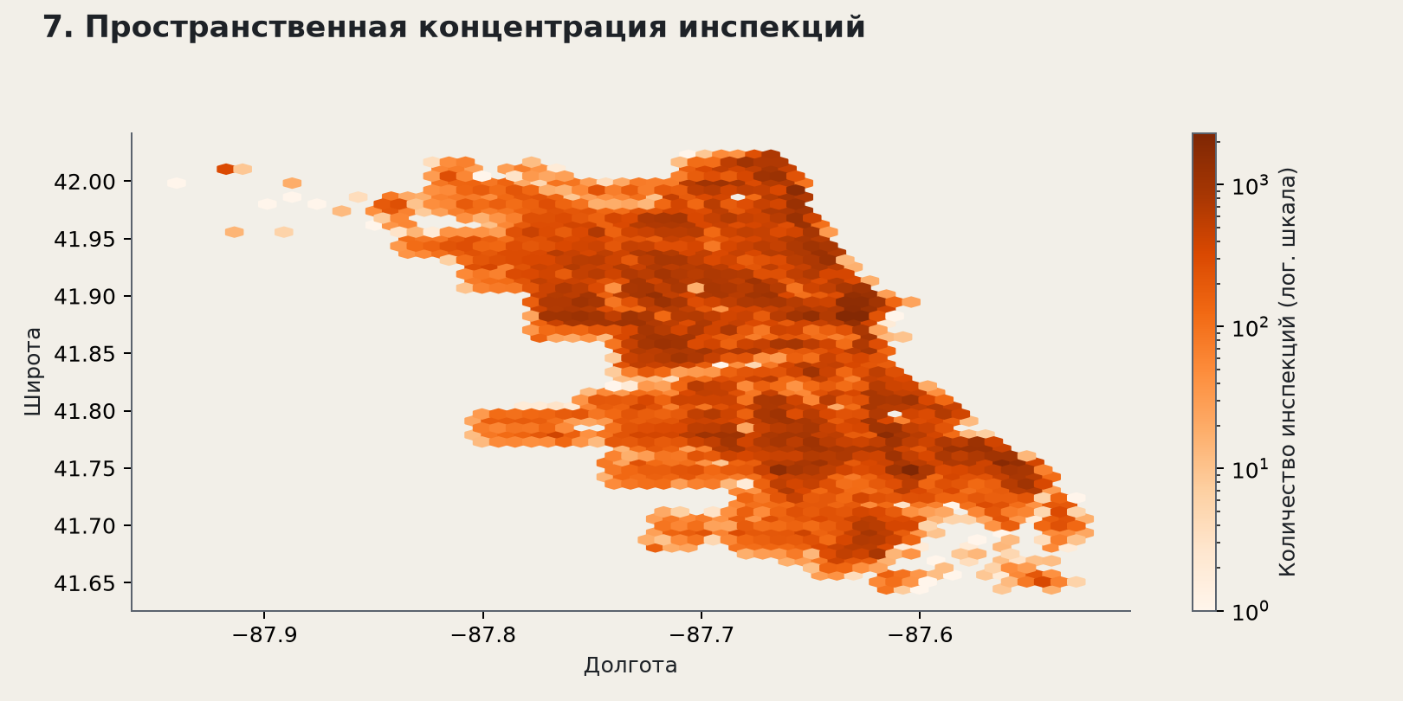
05 — РАЗВЕДОЧНЫЙ АНАЛИЗ · 7/7
Пространственная концентрация инспекций
ВЫВОД
У 502 инспекций нет пригодных координат. Карта показывает интенсивность наблюдения в архиве, без нормировки на число зданий. География может помочь ранжированию, но не позволяет объявить район более опасным.
Chicago Building Violations · снимок 09.10.2026 · учебный проект
СТРОЙКОНТРОЛЬ СМР · РК-1
13
Медиханов Тимур

Slide 14
06 — BASELINE
Временная оценка без текущих нарушений
ВЫБОРКА
ПЕРИОД
ИНСПЕКЦИИ
FAILED
train
2006–2023
328 294
73.0%
validation
2024–2024
10 594
76.9%
test
2025–2025
10 910
79.4%
Dummy prior → частота FAILED по train
Logistic regression → служба, категория, календарь и координаты
Порог: минимум 5×FN + FP на 2024; 2025 используется только для оценки.
Chicago Building Violations · снимок 09.10.2026 · учебный проект
СТРОЙКОНТРОЛЬ СМР · РК-1
14
Медиханов Тимур

Slide 15
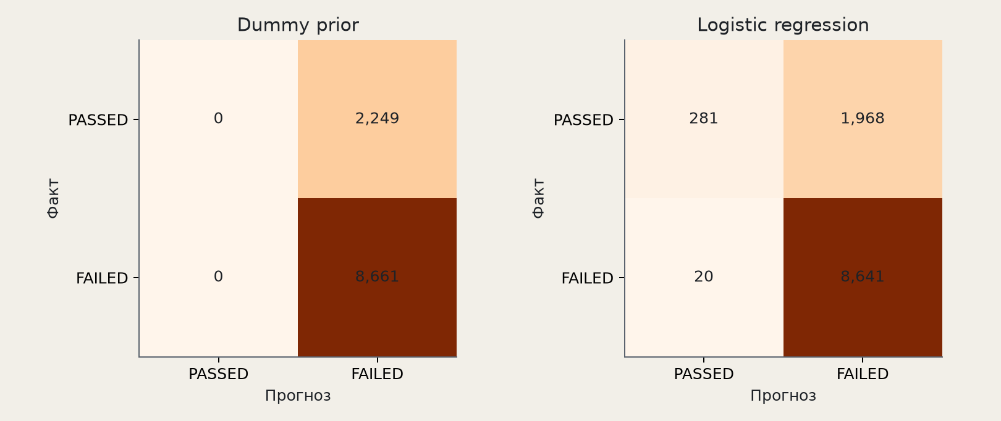
06 — BASELINE · РЕЗУЛЬТАТ
Простая модель против частотной точки отсчёта
МОДЕЛЬ
AP
ROC-AUC
PRECISION
RECALL
COST/N
Dummy prior
0.794
0.500
0.794
1.000
0.206
Logistic regression
0.928
0.810
0.814
0.998
0.190
Порог: 0.235
FN: 20 · FP: 1 968
Критерий: достигнут
В приоритете 97.2% проверок.
Экономия внимания ещё не доказана.
Chicago Building Violations · снимок 09.10.2026 · учебный проект
СТРОЙКОНТРОЛЬ СМР · РК-1
15
Медиханов Тимур

Slide 16
07 — ПЛАН И РИСКИ
Что проверить после первого рубежного контроля
ЭТАП
РАБОТА
ОСНОВНОЙ РИСК
8–9 недели
Уточнить статусы, даты и доступность полей
Утечка через изменённые поля
10–11 недели
Получить полный журнал и локальные данные
Смещение архива нарушений
12–13 недели
Backtest, новые объекты, модель без служб
Дрейф и переносимость
14–15 недели
Согласовать стоимость и лимит очереди
Учебная цена ≠ реальный ущерб
Текущая сдача — аналитика. Разработка и внедрение ERP остаются вне её объёма.
Chicago Building Violations · снимок 09.10.2026 · учебный проект
СТРОЙКОНТРОЛЬ СМР · РК-1
16
Медиханов Тимур

Slide 17
08 — РЕЗУЛЬТАТ ПРОЕКТА
Все шесть пунктов задания покрыты
01 Постановка: пользователь, решение, критерий, ошибки
02 Источник: полный снимок, формат, доступ и ограничения
03 Качество: восемь проверок с измеренными результатами
04 EDA: семь графиков и выводы по каждому
05 Baseline: Dummy prior и логистическая регрессия
06 План: этапы, риски и способы их уменьшить
ВОСПРОИЗВОДИМОСТЬ
Отчёт · notebook · код
Зафиксированный снимок
Метрики и графики
GitHub-репозиторий
Ограничение: качество модели подтверждено только внутри доступного архива.
Chicago Building Violations · снимок 09.10.2026 · учебный проект
СТРОЙКОНТРОЛЬ СМР · РК-1
17
Медиханов Тимур

Slide 18
ПРИЛОЖЕНИЕ · ИСХОДНЫЕ ЗАМЕРЫ 26.09.2026
CSV против Parquet: размер на диске
CSV · ТЕКСТ, БЕЗ ТИПОВ И СЖАТИЯ
×6,2
930,4 МБ
100 %
меньше места на диске
PARQUET · КОЛОНКИ, ТИПЫ, SNAPPY
типы дат и чисел хранятся в самом файле
149,3 МБ
запрос читает только нужные столбцы
16 %
сжатие Snappy без потерь
Если запросу нужны 2 столбца из 26, Parquet прочитает только их, а CSV придётся разобрать целиком, строка за строкой.
Иная машина и прежний снимок; показатели не измерены повторно.
Chicago Building Violations · замеры 26.09.2026 12:17
СТРОЙКОНТРОЛЬ СМР · ERP · РК-1
ЛИСТ
ЛИСТОВ
Медиханов Тимур
18
21

Slide 19
ПРИЛОЖЕНИЕ · ИСХОДНЫЕ ЗАМЕРЫ 26.09.2026
Время чтения датасета в память
PD.READ_CSV
×9,6
15,25 с
100 %
быстрее чтение из Parquet
PD.READ_PARQUET
медиана: CSV — 3 прогона, Parquet — 5
1,58 с
DataFrame в памяти: 1,18 ГБ
10 %
читались все столбцы
Все столбцы поместились: оценка 1,1 ГБ при 7,2 ГБ свободной памяти. Для предобработки pandas подходит.
Иная машина и прежний снимок; показатели не измерены повторно.
Chicago Building Violations · замеры 26.09.2026 12:17
СТРОЙКОНТРОЛЬ СМР · ERP · РК-1
ЛИСТ
ЛИСТОВ
Медиханов Тимур
19
21

Slide 20
ПРИЛОЖЕНИЕ · ИСХОДНЫЕ ЗАМЕРЫ 26.09.2026
Агрегация прямо по Parquet-файлу
11,6 мс
СРАВНЕНИЕ
Тот же запрос в DuckDB по CSV
0,98 с
группировка и подсчёт 2 030 101 строк по inspection_status · медиана 15 прогонов
pandas groupby по DataFrame, уже загруженному в память
SELECT inspection_status, count(*) AS n
FROM 'raw/building_violations.parquet'
GROUP BY 1 ORDER BY n DESC
46,6 мс
Доля FAILED по годам и службам: pandas, чтение + groupby
0,32 с
DuckDB читает нужный столбец из Parquet и использует собственную память для выполнения запроса.
То же в DuckDB: один SQL по файлу
0,041 с
Иная машина и прежний снимок; показатели не измерены повторно.
Chicago Building Violations · замеры 26.09.2026 12:17
СТРОЙКОНТРОЛЬ СМР · ERP · РК-1
ЛИСТ
ЛИСТОВ
Медиханов Тимур
20
21

Slide 21
ПРИЛОЖЕНИЕ · ИСХОДНЫЕ ЗАМЕРЫ 26.09.2026
Итоговая ведомость замеров для отчёта
ПАРАМЕТР ЗАМЕРА
ФОРМАТ / ИНСТРУМЕНТ
ЗНАЧЕНИЕ
Размер исходного файла
CSV, текст
930,39 МБ
Размер сжатого файла
Parquet, Snappy
149,29 МБ
Время чтения в память
pandas · CSV
15,250 с
Время чтения из файла
pandas · Parquet
1,581 с
Агрегация по целевому столбцу
DuckDB SQL
0,0116 с
Память машины
RAM всего / свободно
8,4 / 7,6 ГБ
Медианы: чтение CSV — 3 прогона, Parquet — 5, DuckDB — 15. pandas читал все столбцы.
Иная машина и прежний снимок; показатели не измерены повторно.
Chicago Building Violations · замеры 26.09.2026 12:17
СТРОЙКОНТРОЛЬ СМР · ERP · РК-1
ЛИСТ
ЛИСТОВ
Медиханов Тимур
21
21

